Slide 1

웹 기술 활용
11주-제이쿼리 문서 객체 선택과 조작

Slide 2
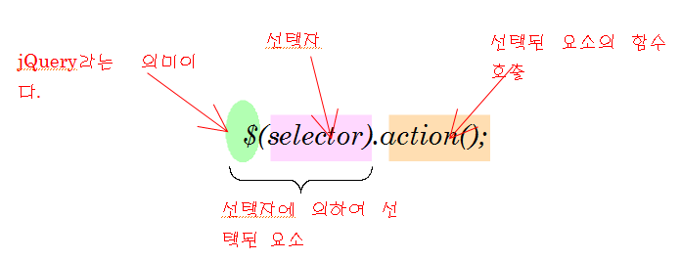
jQuery 문장의 구조
$(...) 안에 선택자를 넣어서 원하는 요소를 선택하고, 선택된 요소에 대하여 여러 가지 조작을 한다.
$(“p”).show() - 모든 <p> 요소들을 찾아서 화면에 표시한다.
$(“.group1”).slideup() - class=group1인 요소를 슬라이드업 방식으로 표시한다.
$(“#id9”).hide() - id=id9인 요소를 화면에서 감춘다.

Slide 3
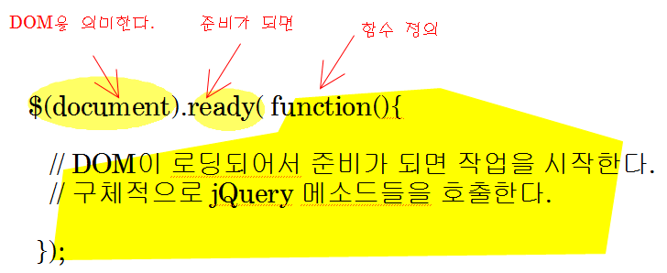
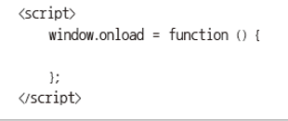
일반적인 구조
비슷한 기능 수행

Slide 4

선택자-기본 선택자
jQuery 메서드의 가장 기본적인 형태
선택자는 jQuery에서 가장 중요한 역할

Slide 5
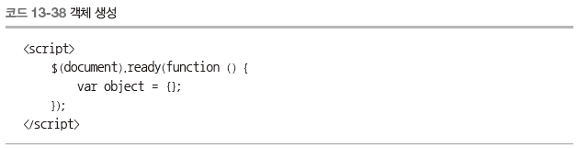
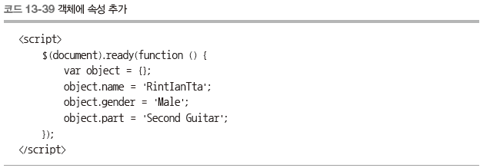
객체 확장
객체 생성 및 속성 추가

Slide 6
객체 확장
$.extend ( ) 메서드
많은 수의 속성을 추가할 때 매우 귀찮고 코드가 지저분해 지는 것을 해결하고자 만들어진 메서드

Slide 7
jQuery 충돌 방지
jQuery 이외에도 여러 자바스크립트 프레임워크가 있음
여러 플러그인을 함께 사용할 때는 플러그인 간의 충돌이 발생할 수 있음
지금까지 식별자 $를 많이 사용 → jQuery 프레임워크와 Prototype 프레임워크를 함께 사용하면 프레임워크간의 충돌이 발생
충돌을 방지할 때 사용하는 메서드는 $.noConflict ( ) 메서드
$.noConflict ( ) 메서드를 사용하고 나면 더 이상 jQuery의 식별자 $를 사용할 수 없음

Slide 8


기본 필터 메서드
기본 필터 메서드
기본 필터 메서드
두 가지 형태

Slide 9
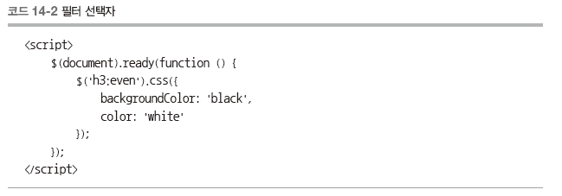
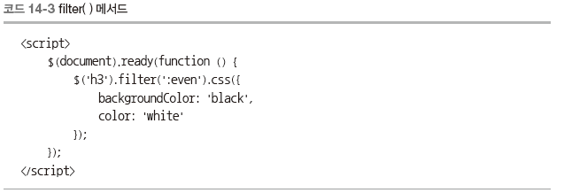
기본 필터 메서드
기본 필터 메서드
필터 선택자

Slide 10
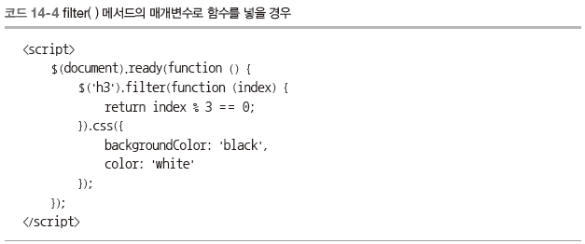
기본 필터 메서드
기본 필터 메서드
filter ( ) 메서드의 2번 형태로 매개변수 index가 3의 배수인 h3 태그를 선택

Slide 11

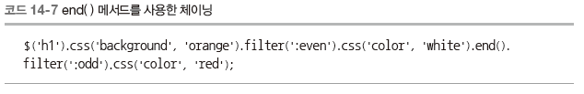
문서 객체 탐색 종료
문서 객체 탐색 종료
체이닝을 사용할 때 추가한 filter ( ) 메서드를 제거하려면 표 14-2의 메서드를 사용

Slide 12
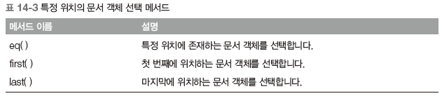
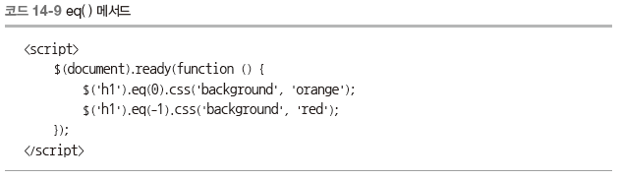
특정 위치의 문서 객체 선택
특정 위치의 문서 객체 선택
필터 선택자를 이용하면 특정 위치에 존재하는 문서 객체를 선택할 수 있음

Slide 13

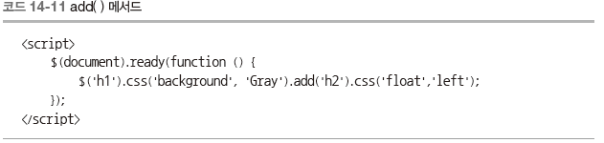
문서 객체 추가 선택
문서 객체 추가 선택
jQuery는 문서 객체의 체이닝을 더 유연하게 하려고 add ( ) 메서드 제공
add ( ) 메서드를 사용하면 현재 선택한 문서 객체의 범위를 확장할 수 있음

Slide 14

문서 객체의 특징 판별
문서 객체의 특징 판별
문서 객체가 특징이 있는지 판단할 때 표 14-5의 메서드를 사용

Slide 15
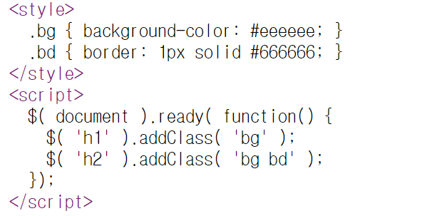
문서 객체 클래스 속성 추가
문서 객체에 클래스 속성 추가 메서드
addClass()

Slide 16
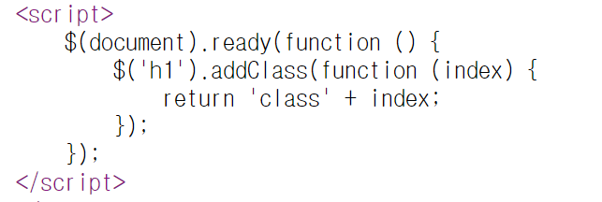
문서 객체 클래스 속성 추가
함수를 매개 변수로 입력

Slide 17
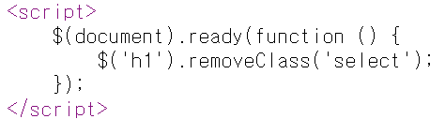
문서 객체의 클래스 속성 제거
문서 객체에 클래스 속성을 제거할 때 사용하는 메서드
removeClass()

Slide 18
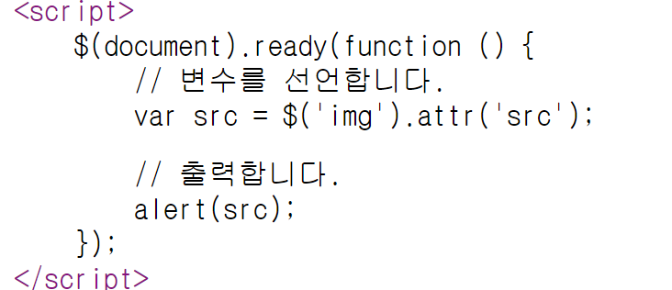
문서 객체의 클래스 속성 검사
Query에서 문서 객체의 속성과 관련된 모든 기능은 attr ( ) 메서드가 처리

Slide 19

문서 객체의 속성 추가
문서 객체에 속성을 추가할 때도 attr ( ) 메서드를 사용
attr ( ) 메서드는 다음과 같은 세 가지 형태로 사용

Slide 20
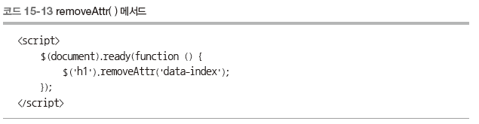
문서 객체의 속성 제거
removeAttr(name)

Slide 21
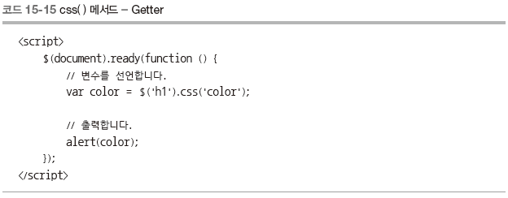
문서 객체의 스타일 검사
css()

Slide 22

문서 객체의 스타일 추가
css() 사용
3가지 방법 제공

Slide 23
문서 객체의 내부 검사
기존의 자바스크립트에서 문서 객체의 innerHTML, textContent 속성과 관련된 jQuery 메서드 html(),text()
html()
문서 객체 내부의 글자와 관련된 모든 기능을 수행(html 태그 인식)
test()
문석 객체 내부의 글자와 관련된 모든 기능을 수행

Slide 24
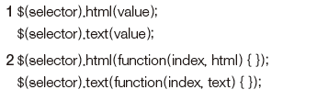
문서객체의 내부 추가
문서 객체의 내부에 내용물을 추가하고 싶을 때도 html ( ) 메서드와 text ( ) 메서드를 사용
두 메서드 모두 다음과 같은 형태로 사용

Slide 25
문서 객체 제거
문서 객체를 제거할 때는 remove() empty() 사용
remove() 문서 객체를 제거
empty() 문서 객체 내부를 비움

Slide 26

문서 객체 생성
문서 객체를 생성할 때는 표 15-8의 메서드를 사용
jQuery ( ) 메서드는 선택자로 문서 객체를 선택하는 기능 이외에도 문서 객체를 생성하는 기능이 있음

Slide 27
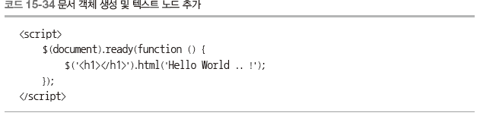
문서 객체 생성
$ ( ) 메서드의 매개변수에 HTML 태그를 문자열로 넣기만 하면 문서 객체가 생성

Slide 28
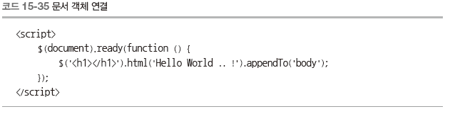
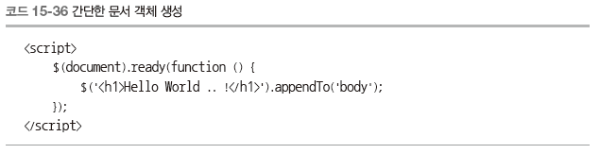
문서 객체 생성

Slide 29
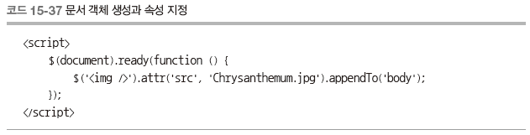
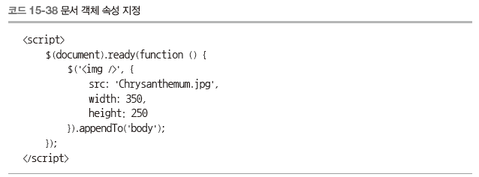
문서 객체 생성
텍스트 노드를 갖지 않는 문서 객체를 생성하는 방법
img 태그를 생성할 때는 코드 15-37처럼 $ ( ) 메서드로 문서 객체를 생성하고 attr ( ) 메서드로 속성을 입력

Slide 30
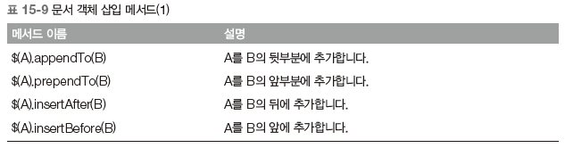
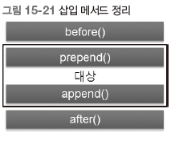
문서 객체 삽입
jQuery에는 문서 객체에 문서 객체를 추가하는 메서드가 여덟 개
여덟 개의 메서드는 크게 두 가지 형태로 나눌 수 있음

Slide 31
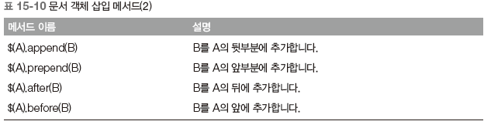

문서 객체 삽입
문서 객체 삽입(1)과 반대의 순서로 문서 객체를 추가하는 메서드

Slide 32
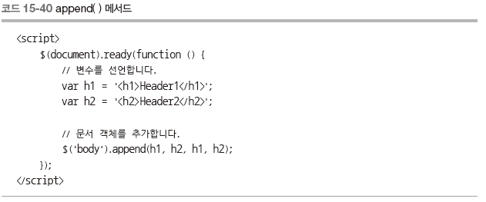
문서 객체 삽입
첫 번째 형태는 코드 15-40처럼 여러 개의 문서 객체를 한꺼번에 입력할 수 있음

Slide 33
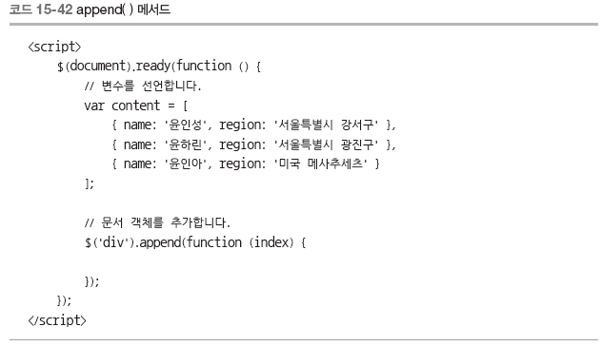
문서 객체 삽입
두 번째 형태는 코드 15-42처럼 append ( ) 메서드의 매개변수에 index 매개변수를 갖는 함수를 넣어줌
각각의 div 태그에 다른 내용을 쉽게 입력하려고 배열을 선언

Slide 34
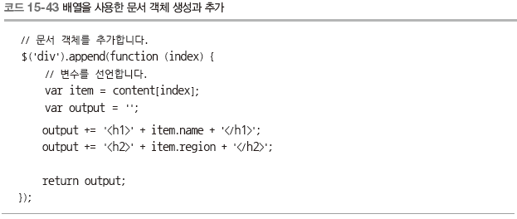
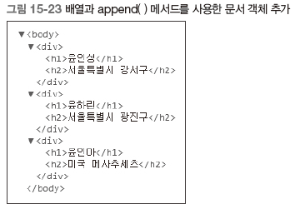
문서 객체 삽입
배열을 사용한 문서 객체 생성과 추가

Slide 35
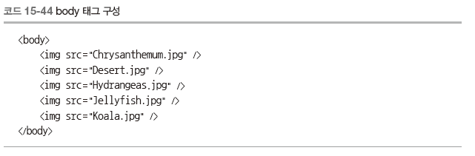
문서 객체 이동
문서 객체 이동
기존 문서 객체를 선택하고 문서 객체 삽입 메서드를 사용하면 문서 객체를 쉽게 다른 곳으로 이동시킬 수 있음
시간에 따라 이미지의 순서를 지속적으로 변경하는 간단한 예제

Slide 36
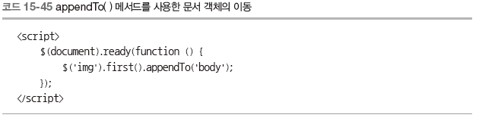
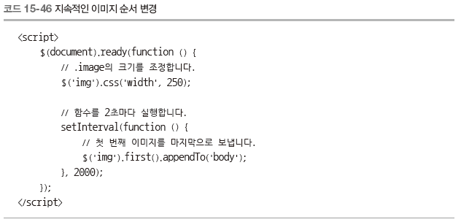
문서 객체 이동
문서 객체 이동
appendTo( ) 메서드를 사용한 문서 객체의 이동
지속적인 이미지 순서 변경

Slide 37
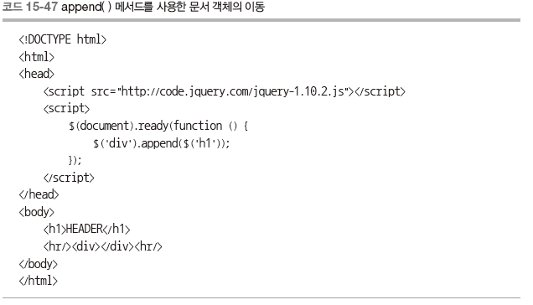
문서 객체 복제
문서 객체 이동
문서 객체를 생성하지 않고 기존의 문서 객체를 선택하고 문서 객체 삽입 메서드를 사용하면 문서 객체가 이동

Slide 38

문서 객체 복제
문서 객체 이동
문서 객체를 복제해서 추가하고 싶을 때는 표 15-11의 메서드를 사용

Slide 39

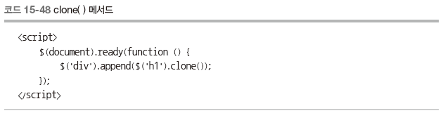
15.16 문서 객체 복제
문서 객체 이동
jQuery의 clone ( ) 메서드를 사용하면 쉽게 문서 객체를 복제 가능
clone ( ) 메서드는 다음 형태로 사용

